Slide 1
Dla kursanta
Przed rozpoczęciem obrony prześlij wypełnioną prezentację do trenera.
Dostarcz wszystkie wytworzone artefakty (testy, kod) np. w postaci PDF lub adresu na Githubie/Gitlabie.
Zapewnij dostępy do narzędzi z których korzystałeś (np. Test Rail lub JIRA), tak aby trener mógł zweryfikować twoją pracę i ją ocenić.
Materiały dostarcz przynajmniej 24h przed rozpoczęciem obrony na adres mailowy trenera (trener skontaktuje się z Tobą indywidualnie).

Slide 2
Projekt Końcowy
Wojciech Szubstarski
ZDTESTpol92
Testowanie komponentu rezerwacji biletów na stronie Dolnośląskiego Centrum Filmowego

Slide 3
Krótko o projekcie
Charakterystyka testowanej aplikacji:
Dolnośląskie Centrum Filmowe no największe prawdziwe kino studyjne we Wrocławiu. Głównymi funkcjami strony jest możliwość zapoznania się z repertuarem oraz rezerwacja biletów na wybrany seans/wydarzenie filmowe.
Dlaczego ta aplikacja?
Podczas testów skupiłem się głównie na komponencie rezerwacji biletów
Z uwagi na zasięg – jest to strona dedykowana dla kina, nie jest to kino sieciowe, więc uznałem, że strona nie została odpowiednio przetestowana
Mam doświadczenie w tej dziedzinie, pracowałem w kinie, często rezerwuję bilety w różnych podobnych miejscach
Co udało się zrobić:
Przygotowanie specyfikacji formularza rezerwacji na potrzeby projektu końcowego
Plan testów przygotowany w Jira
Przypadki testowe w narzędziu Test Rail
Testy eksploracyjne w Xray

Slide 4
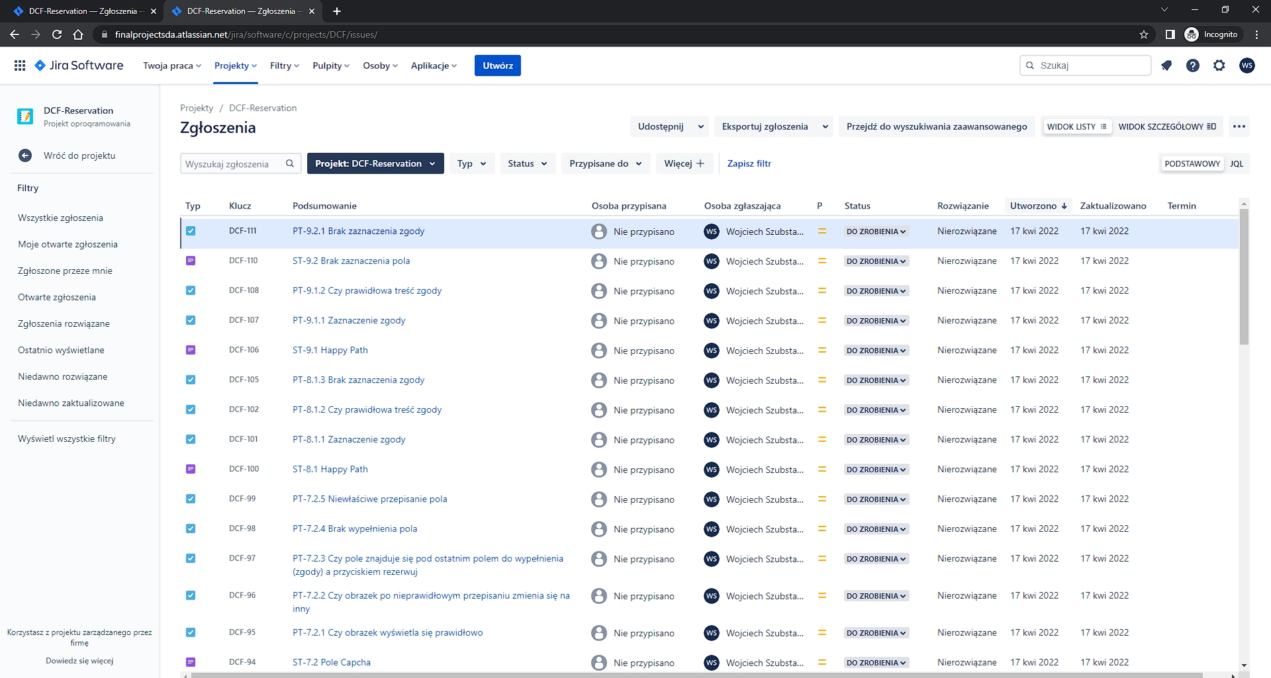
Specyfikacja
Dokument specyfikacji (w załącznikach) oraz przykładowe przypadki testowe w Jira:
https://finalprojectsda.atlassian.net/jira/software/c/projects/DCF/issues/

Slide 5
Ryzyka Projektowe oraz Produktowe
Ryzyka projektowe:
tylko 1 tester
brak osoby decyzyjnej ze strony klienta
brak pełnej specyfikacji, niska jakość wymagań
presja czasu
narzędzia tylko na okresie próbnym
Ryzyka produktowe:
komponent rezerwacji rozbity na dwie strony
strona już jest na produkcji
przestarzałe technologie

Slide 6
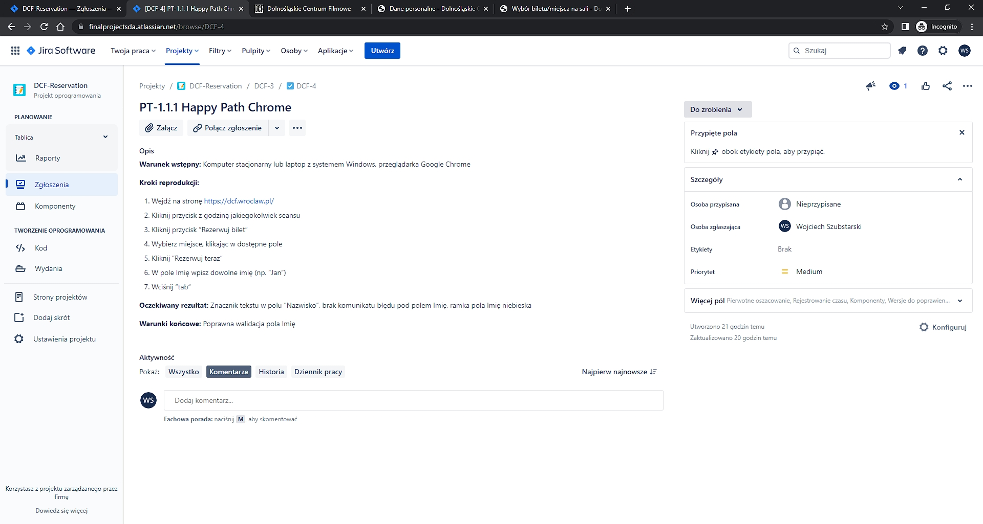
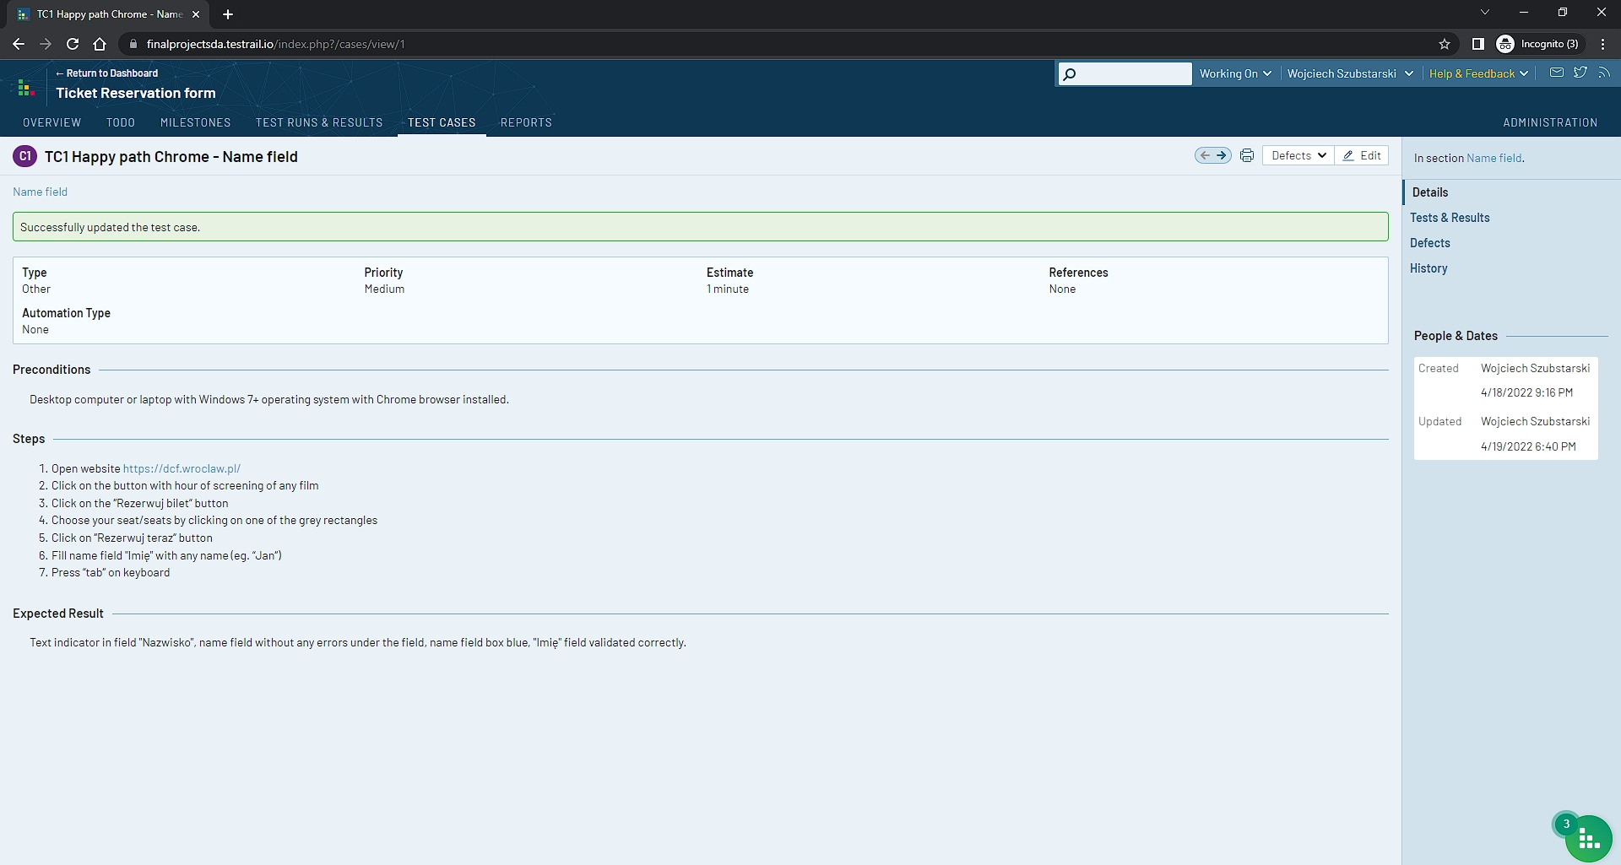
Przypadki testowe w narzędziu
Jira: TestRail:

Slide 7
Sesja eksploracyjna
ID Sesji: DCF_01
Tester: Wojciech Szubstarski | 2022-04-02
Data i czas rozpoczęcia | 2022-04-02 13:25
Czas zakończenia: | 2022-04-02 14:25
Cel testów | Celem testów sprawdzenie funkcji rezerwacji na stronie https://dcf.wroclaw.pl/
Środowisko testowe: | Windows 11 Home 21H2 64bit, Chrome Wersja 100.0.4896.60 (Oficjalna wersja) (64-bitowa), https://dcf.wroclaw.pl/
Zakres testów | Test eksploracyjny będzie polegać na wejściu na stronę https://dcf.wroclaw.pl/ oraz sprawdzenia możliwości rezerwacji miejsc na dowolny seans.
Znalezione błędy | 1. Pole numer kierunkowy przyjmuje tylko wartości dwucyfrowe; 2. brak możliwości powrotu na stronę główną ze strony rezerwacji; 3 Możliwość kliknięcia w przycisk rezerwuję bilet dla seansów już zaczętych/zakończonych; 4 Brak informacji dlaczego nie można zarezerwować biletu na dany seans; 5 Linki do regulaminów nie kierują do linków do regulaminów bezpośrednio; 6. Brak możliwości niewyrażenia zgody na przetwarzanie danych osobowych
Ocena aplikacji | Gdyby aplikacja była by na środowisku testowym to bym rekomendował wdrożenie aplikacji na produkcję. Błędy, mimo, że liczne, nie wpływają znacząco na możliwość rezerwacji biletu dla standardowego użytkownika. Rekomendowałbym jak najszybsze naprawienie znalezionych błędów.
Rekomendacje do dalszych testów | Rekomenduję dalsze testy eksploracyjne związane z zakładką repertuar z uwagi na ilość błędów znajdujących się w niej (patrz-raport z testów Xray) w załączniku

Slide 8
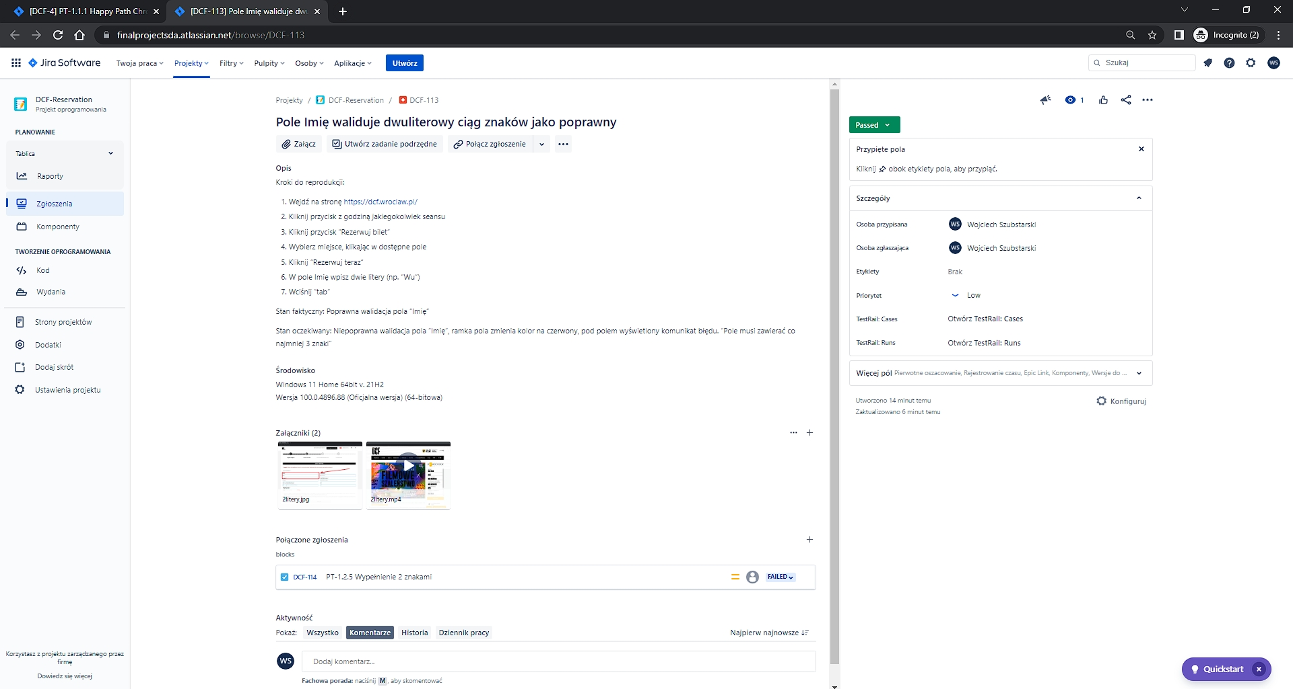
Raportowanie defektów w narzędziu JIRA
Zrzut ekranu przykładowego raportu z awarii.

Slide 9
Elementy dodatkowe
Nagrywanie testów za pomocą Narzędzia Selenium IDE. (w załącznikach)
Korzystanie z narzędzi deweloperskich w przeglądarce internetowej.
Logi
Lighthouse
Przepisanie wybranego przypadku testowego za pomocą Behavior Driven Development. (Jira)
https://finalprojectsda.testrail.io/ TestRail
https://finalprojectsda.atlassian.net/ Jira

